Slide 1
· · · ·
室内交互式引导APP
One团队
A1-5222

Slide 2

作品介绍

Slide 3
目录
Contents
概述及算法
功能介绍
使用体验
商业模式

Slide 4
概述及算法
1

Slide 5
· · · ·
1
概述及算法
概述
室内导航
路径规划——迪杰斯特拉算法
无道路，楼内建筑复杂——拓扑化地图，建立模型
用户交互——仿真、方便、友好（13项改进）
多层地图——楼梯交互
需求分析
Notes:
本题为室内导航，本质依旧为导航，所有路径规划算法我们依旧采用迪杰斯特拉这个很成熟的算法。相对于普通的室外导航，室内导航的问题是没有规划好的道路，而且距离、行走随意性较大，因此我们对其地图进行拓扑化，建立了数据模型。同时室内地图为多层建筑，不同区域内可通行情况不同，针对这点要借助楼梯进行特殊处理。引导用户需要友好的引导、最真实的仿真真实的地图实际情况、能够方便的引导用户才是我们的最终目的。

Slide 6

· · · ·
1
概述及算法
Notes:
这是我们APP启动画面，上面画有APP的logo和队名，logo上半圆中包含着一个飞机，形象表示着区域中的导航这一主题

Slide 7
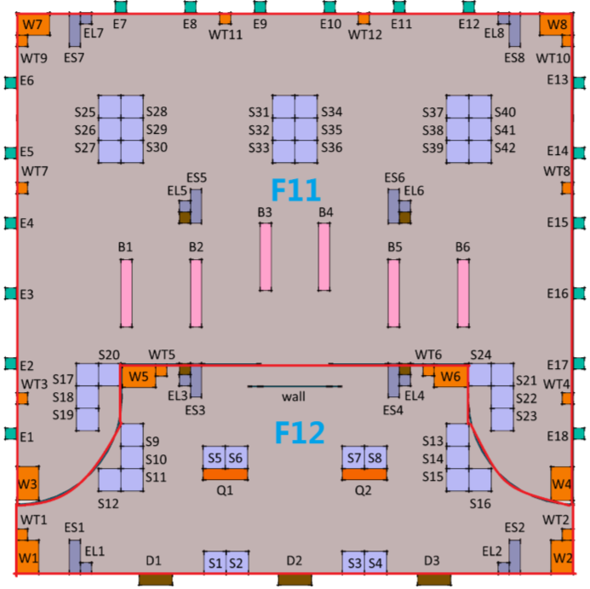
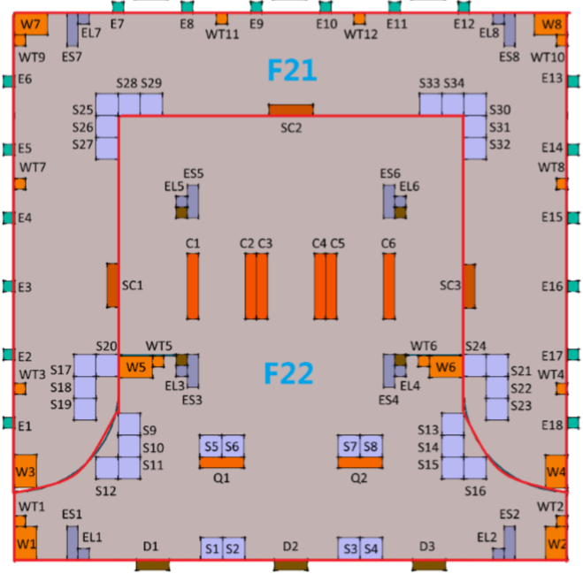
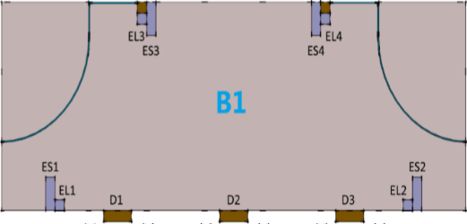
· · · ·
1
概述及算法
区域划分
Notes:
针对不同区域的不同可通行性，我们对其进行了区域划分，共分为五个区域

Slide 8
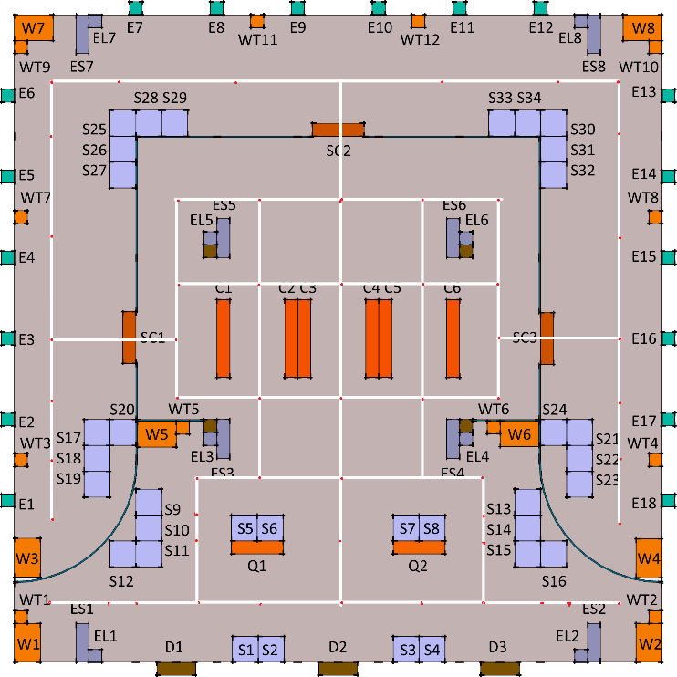
· · · ·
1
概述及算法
地图拓扑化处理
白线——主干道
红点——主节点
建筑物——终端点
地上二层

Slide 9
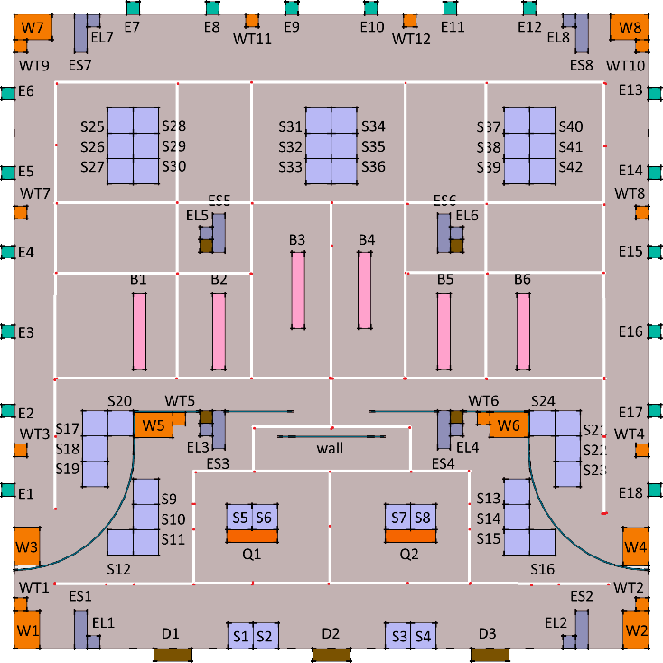
· · · ·
1
概述及算法
5次模型重建
最终共299个点
建立点坐标数据库
建立带权有向图
地上一层

Slide 10
· · · ·
1
概述及算法
3（规划路径下一个点）
………
4（目的地）
1（用户所在位置）
2（离用户最近的主干点）
Notes:
用户当前所在位置不会正好在拓扑化图的点上，所以我们首先寻找离用户最近的主干点，然后以它为起点进行路径规划。通过实际测试发现，由于我们寻找最近主干点是通过距离最近，没有方向，会出现如图所示三角形情况，此时的路径不是最优的，所以我们对其进行优化改进，去除第2点，用户直接连接第3个点，保证路径的最优化。

Slide 11
· · · ·
1
概述及算法
偏离路径检测
Notes:
用户当前所在位置不会正好在拓扑化图的点上，所以我们首先寻找离用户最近的主干点，然后以它为起点进行路径规划。通过实际测试发现，由于我们寻找最近主干点是通过距离最近，没有方向，会出现如图所示三角形情况，此时的路径不是最优的，所以我们对其进行优化改进，去除第2点，用户直接连接第3个点，保证路径的最优化。

Slide 12
2
功能介绍

Slide 13
· · · ·
2
功能介绍
多目的地路径规划
引导用户到达目的地
定位及显示
基本功能

Slide 14

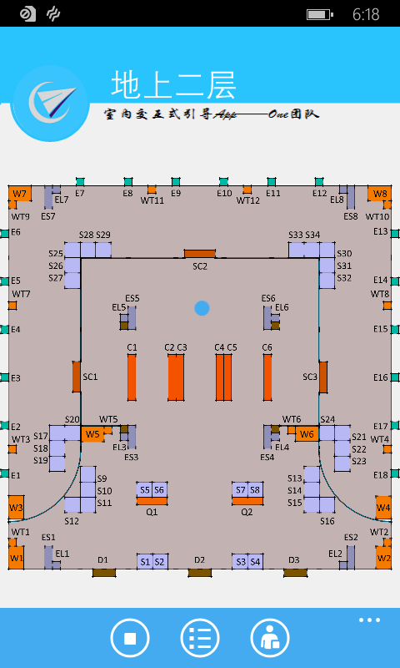
· · · ·
2
功能介绍
位置圆圈动态呼吸效果显示
当前楼层显示

Slide 15
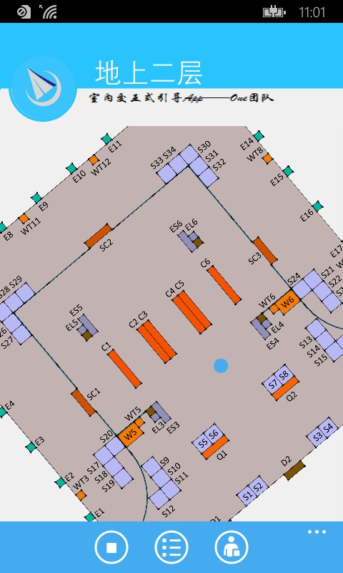
· · · ·
2
功能介绍
地图根据地理方向旋转（需要罗盘支持）
地图缩放
指南针

Slide 16
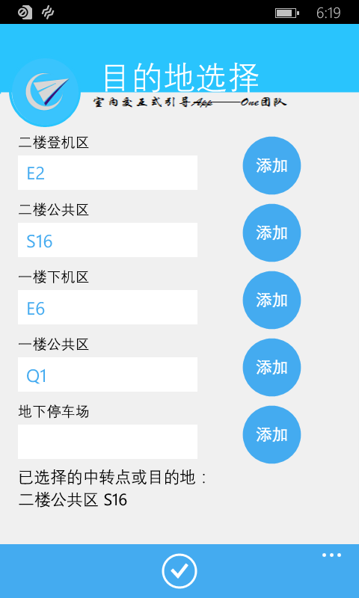
· · · ·
2
功能介绍
分区域、多目的地选择

Slide 17
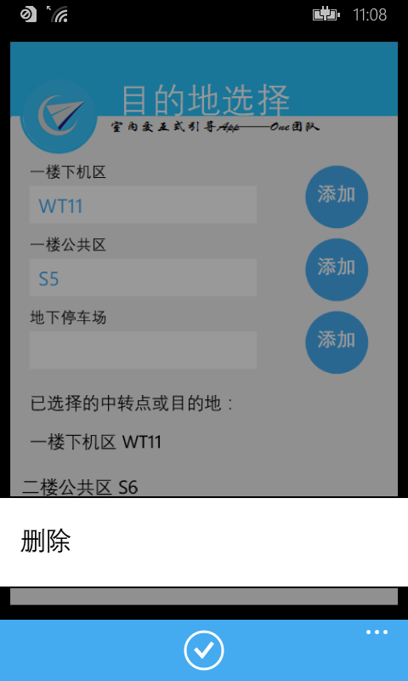
· · · ·
2
功能介绍
对已选择列表进行删除操作

Slide 18
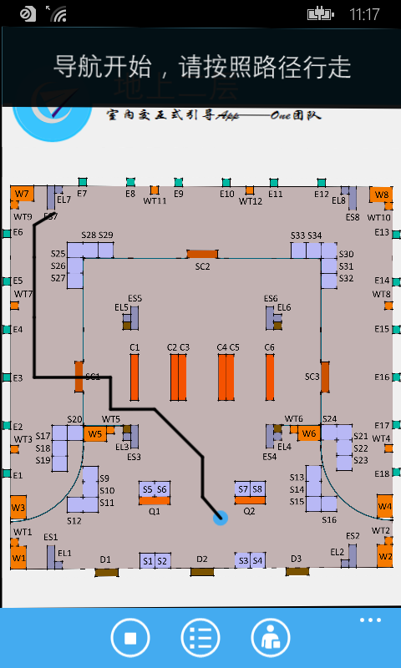
· · · ·
2
功能介绍
导航开始

Slide 19
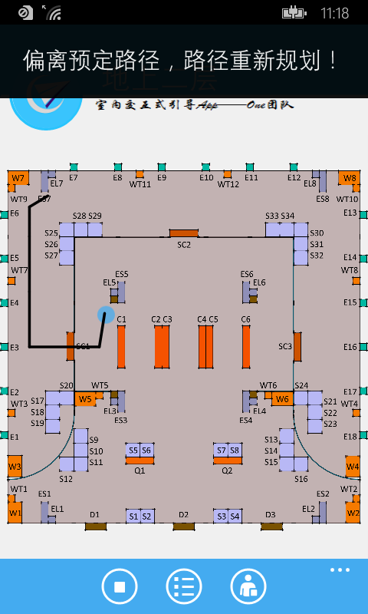
· · · ·
2
功能介绍
偏离路径
无延迟毫秒级重规划
震动、弹窗、语音提醒

Slide 20
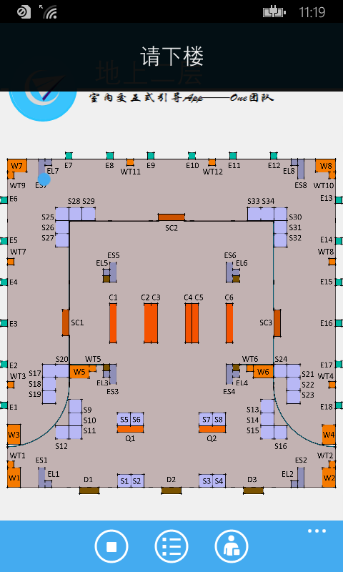
· · · ·
2
功能介绍
跨楼层引导用户

Slide 21
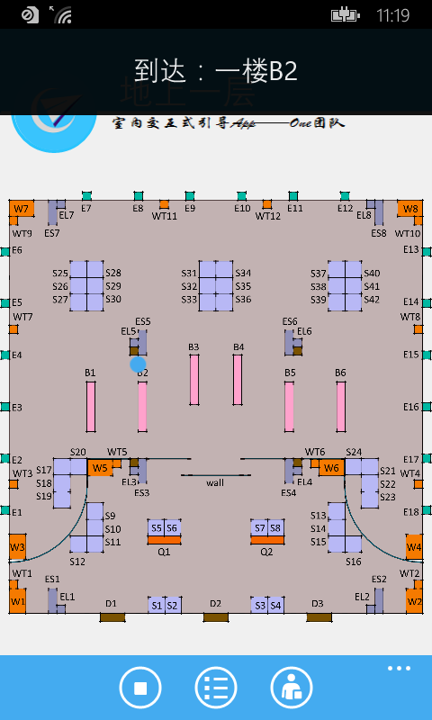
· · · ·
2
功能介绍
到达目的地

Slide 22
· · · ·
2
功能介绍
创新性功能

Slide 23
· · · ·
2
功能介绍
找不到自己了怎么办？

Slide 24
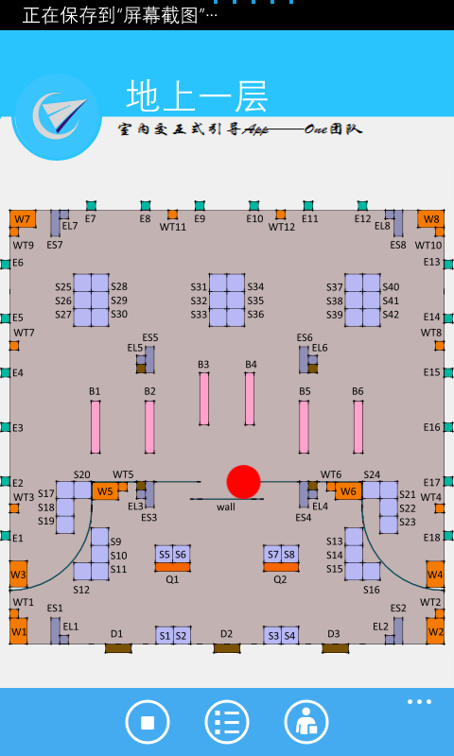
· · · ·
2
功能介绍
突出定位

Slide 25
· · · ·
2
功能介绍
我只是想找个卫生间而已
可以简单点吗？

Slide 26
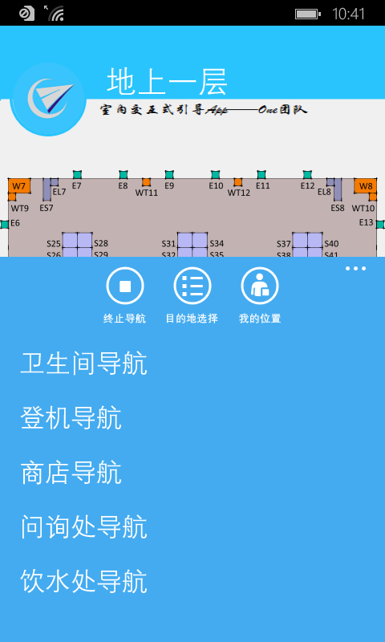
· · · ·
2
功能介绍
快速导航
1 秒操作
急速到达

Slide 27
· · · ·
2
功能介绍
一直盯着屏幕走路不方便？

Slide 28

· · · ·
2
功能介绍
Hi, I’m Cortana,
How can I help?

Slide 29
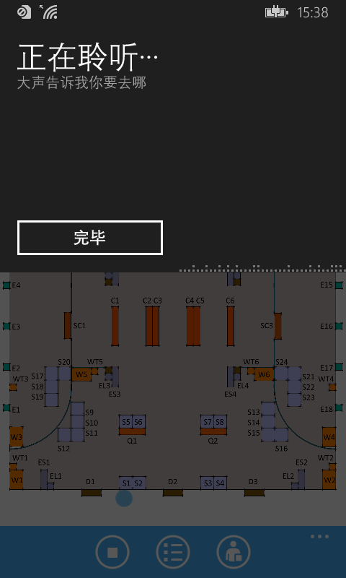
· · · ·
2
功能介绍
内置语音助手
释放双手
方便操作

Slide 30
· · · ·
2
功能介绍
语音播报
安心走路

Slide 31
· · · ·
2
功能介绍
终止导航
迅速恢复初始状态

Slide 32
· · · ·
2
功能介绍
定位
· 当前位置动态呼吸效果
· 楼层显示
· 地图旋转、缩放
· 指南针
用户引导
· 走过的路径逐渐消失
· 导航开始提醒
· 偏离路径提醒+震动
· 跨楼层提醒
· 到达目的地提醒+震动
导航
人机交互
· 多目的地规划
· 快速导航
· 路径偏离重规划
· 终止导航
· 语音操控
· 语音播报

Slide 33
03
使用体验

Slide 34
· · · ·
3
使用体验
一款工具类APP
兼容性为基本因素

Slide 35
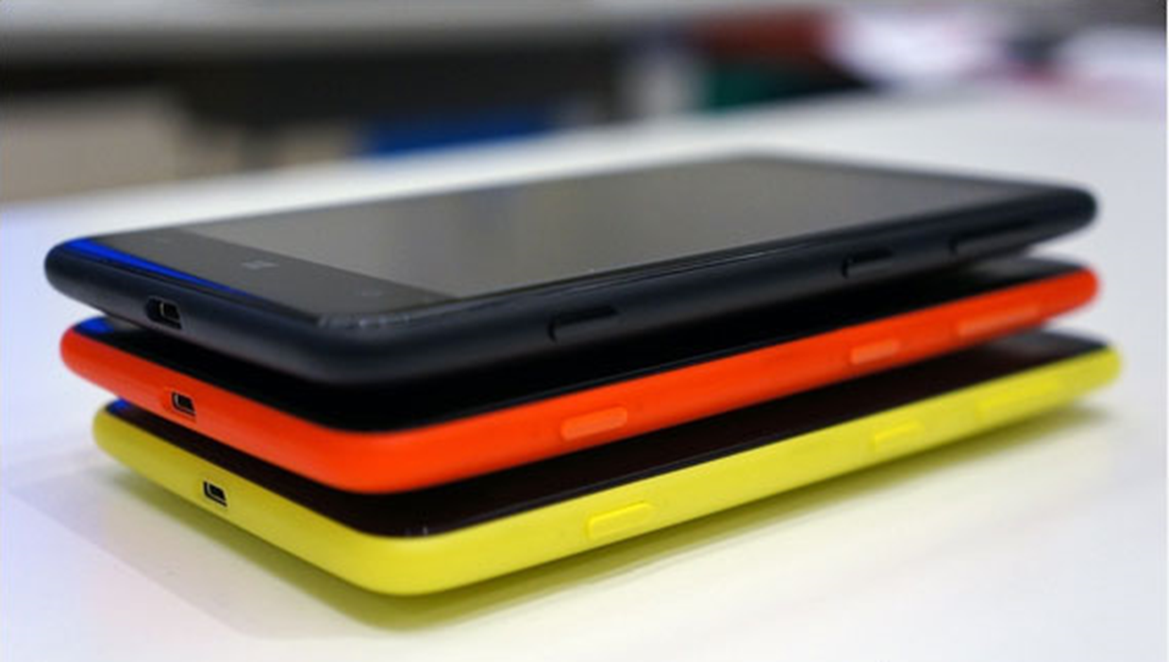

Slide 36
· · · ·
3
使用体验
高端机
Lumia 930
中端机
Lumia 625
低端机
Lumia 520
平台全兼容

Slide 37
· · · ·
3
使用体验
WVGA 480*800
720P 720*1280
1080P 1080*1920
WXGA 768*1280
全部分辨率适配

Slide 38
· · · ·
3
使用体验
只要是Windows Phone8.1及以上系统手机均可
没有罗盘手机上地图旋转功能自动关闭

Slide 39
· · · ·
3
使用体验
稳定性

Slide 40
· · · ·
3
使用体验
·5个用户每人无限制使用20次反馈结果
Notes:
找到5个用户每人无限制使用20次，共计100次，其中正常97次，闪退1次，路径问题2次。由此可证明本APP的稳定性较高，可以担当工具类APP使用。

Slide 41
04
商业模式

Slide 42
· · · ·
4
商业模式
室内
导航
机场
服务
用户
消费
智能
泊车
商家
广告

Slide 43
· · · ·
4
商业模式
机场
机票预订、旅游推荐
01
02
05
智能泊车收费
LBS+O2O
大数据用户行为分析
店铺推荐
03
CSWADI
06
登机提醒等增值业务
餐饮预定、排号
04
07
Notes:
围绕着机场会发生什么？

Slide 44
· · · ·
谢谢观看
A1-5222

